Slide 1
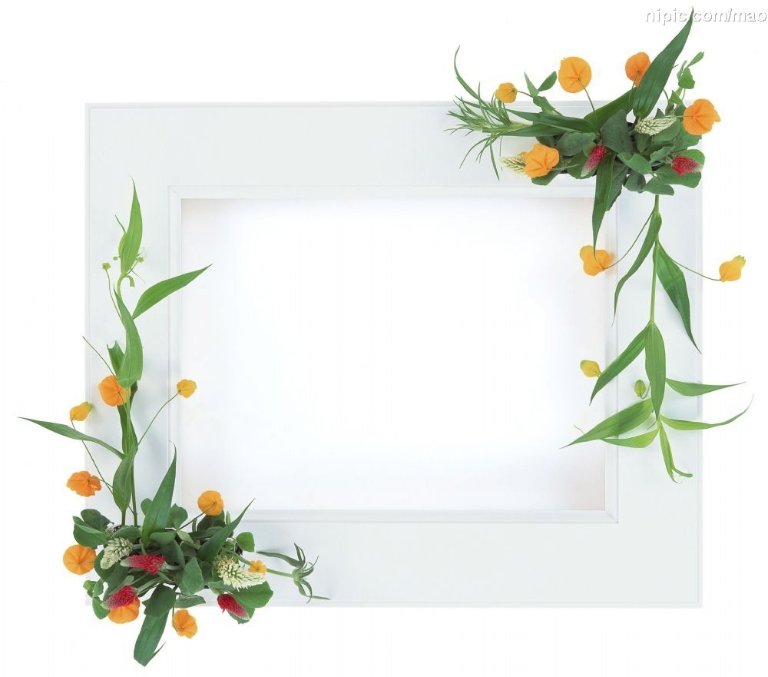


PHÒNG GIÁO DỤC & ĐÀO TẠO QUẬN LONG BIÊN
TRƯỜNG MẦM NON HOA SỮA
Lĩnh vực: Phát triển ngôn ngữ
Đề tài: Thơ “ Làm bác sĩ ”
Lứa tuổi: 4- 5 tuổi
Giáo viên: Nguyễn Thị Hòa

Slide 2
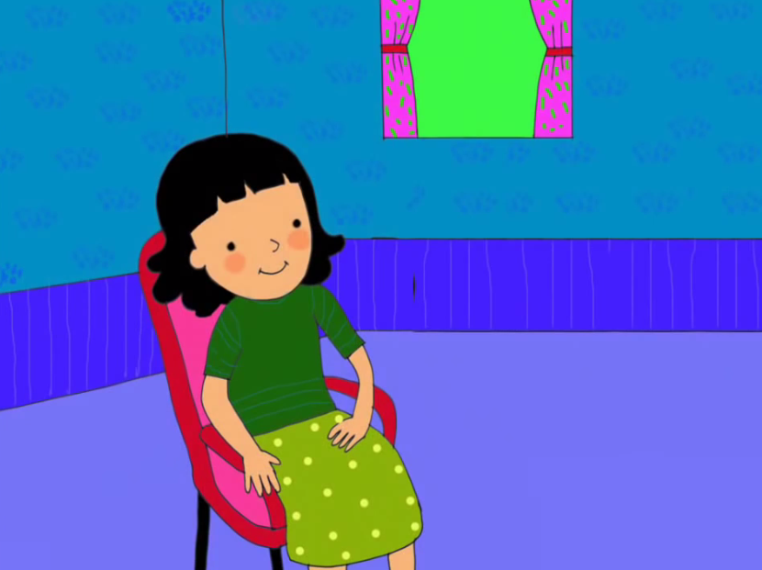
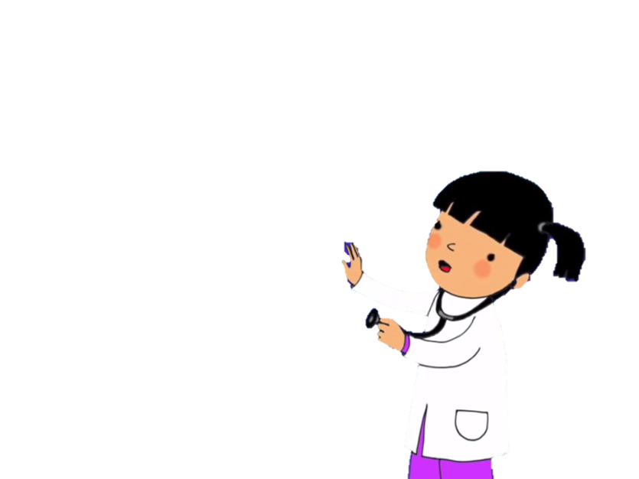

Slide 3
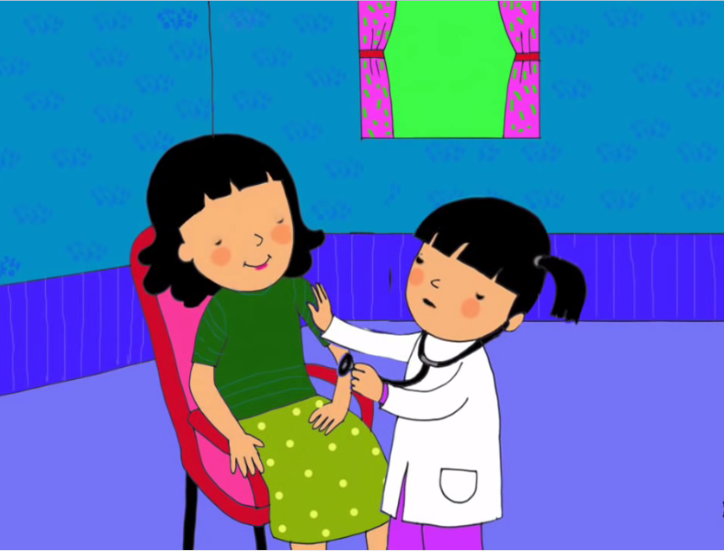

Slide 4
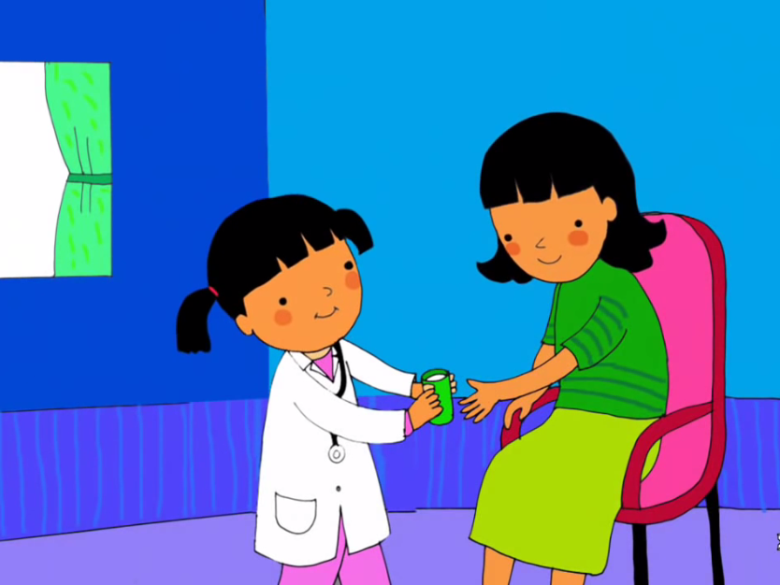

Slide 5
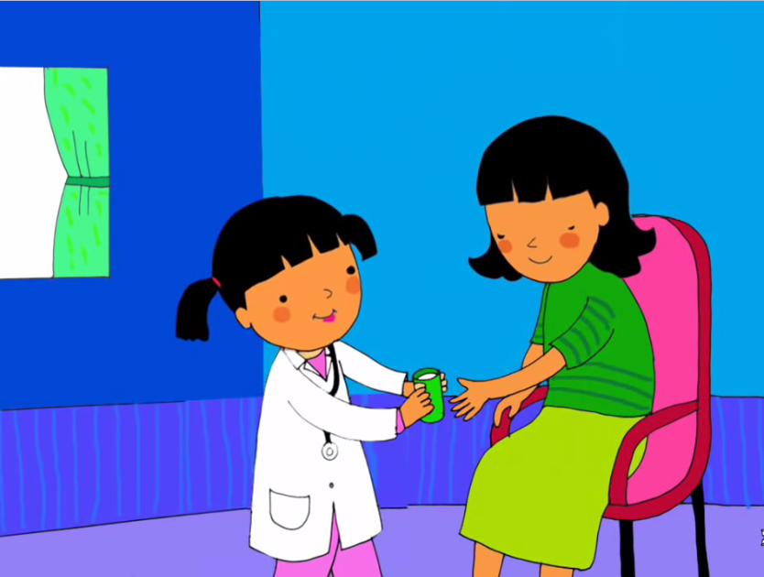

Slide 6
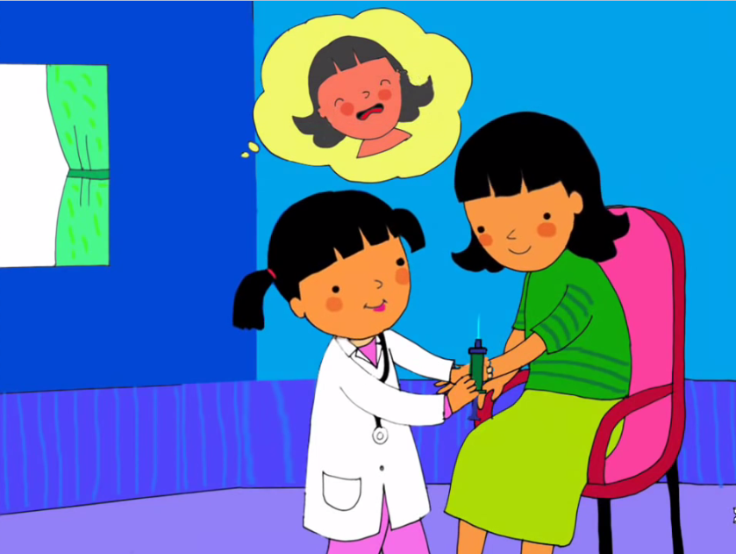

Slide 7
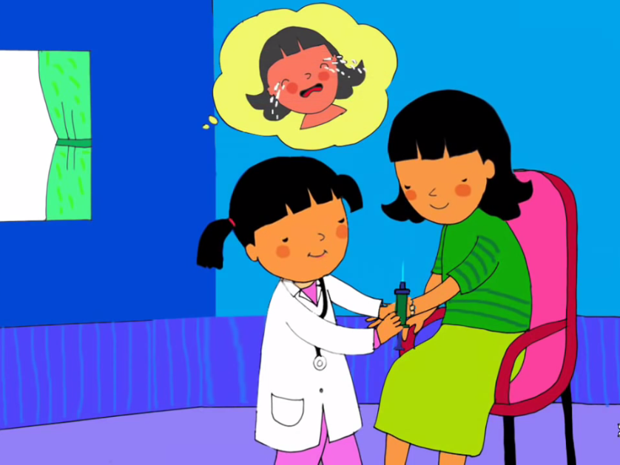

Slide 8
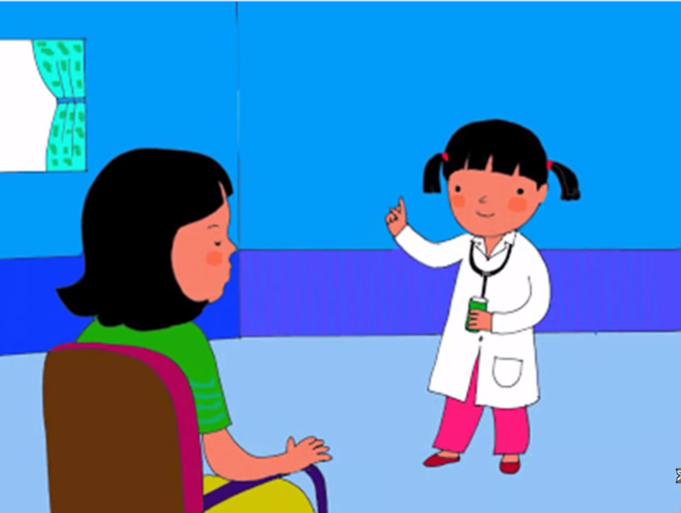


Slide 9
